Slide 1

Kvalita – významný prvok v marketingu pri predaji produktov konečnému spotrebiteľovi
doc. Ing. Radovan Savov, PhD.

Slide 2

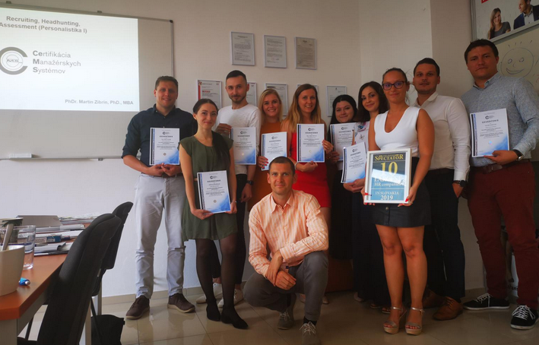





20 ROKOV NA TRHU
Skupina CeMS – predstavenie
www.cems.sk
www.cems-cz.com
www.cems-en.com
www.cems-de.com
www.pharmaeducation.sk

Slide 3





20 ROKOV NA TRHU
Predstavenie CeMS s.r.o.
Certifikačný orgán
(Certifikácia v zmysle 18 rôznych ISO noriem)
Vzdelávací inštitút
Špecifické 1st party & 2nd party audity
v zmysle ISO noriem, VDA, AIAG, CSR
Poradenstvo, praktické workshopy ku
rôznym metodikám, rozvojové projekty
CeMS firemné motto :
„VŽDY PRIDANÁ
HODNOTA PRE VÁS...“

Slide 4




20 ROKOV NA TRHU
O nás
20+ rokov na SR trhu, 4+ roky na ČR trhu
625+ rôznych projektov pre klientov
www.cems.sk
www.cems-cz.com
www.cems-en.com
www.cems-de.com
11 500+ zaškolených ľudí
www.pharmaeducation.sk

Slide 5






20 ROKOV NA TRHU
Predstavenie CeMS s.r.o.
Otvorené verejné školenia
aktuálne online formou
väčšina školení akreditovaných MŠVVaM SR
270+ hard skills & soft skills školení
Uzavreté vnútrofiremné in-house školenia
prezenčne / onsite
online formou
Praktické in-house workshopy
prezenčne
Individuálne tréningy a coaching, poradenstvo
prezenčne
online formou
e-learning
Notes:
V oblasti vzdelávania Vám aktuálne ponúkame široké portfólio vyše 230tich odborných aj soft-skills školení, pričom
takmer každý mesiac našu ponuku dopĺňame o témy, ktoré Vás trápia. Väčšina školení je akreditovaných zo strany Ministerstva školstva, vedy a výskumu SR.
Školenia organizujeme jednak ako otvorené verejné kurzy, aktuálne online formou alebo naši lektori prichádzajú ku Vám,
prostredníctvom in-house školení či praktických workshopov. V prípade záujmu pre Vás radi zorganizujeme aj tímový či individuálny rozvojový program, coaching a niektoré témy môžete individuálne absolvovať formou našich e-learningov.

Slide 6

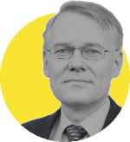




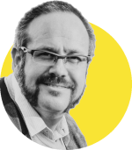

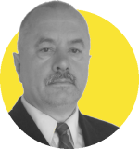
20 ROKOV NA TRHU
Konkurenčná výhoda CeMS
= náš team skúsených odborníkov
100+ spolupracujúcich lektorov, audítorov, expertov
Lektori / Audítori majú 15+ rokov manažérskej
a odbornej praxe v danom odvetví priemyslu
Notes:
Našou najväčšou konkurenčnou výhodou je náš tím vyše 120tich externých audítorov, lektorov a technických expertov,
ktorí majú minimálne 15 rokov odbornej praxe v danom odvetví a oblasti, ktorú školia, takže Vám vedia poskytnúť dostatok praktických tipov či príkladov pre lepšie pochopenie obsahu školenia.

Slide 7

20 ROKOV NA TRHU
Organizačné pokyny
Školenie prebieha prezenčnou formou od 09:00 do 16:00
Po každej hodine bude prestávka 5-10 minút podľa potreby
Obedná prestávka bude od 12:00 do 12:30
V prípade akýchkoľvek otázok nás kedykoľvek prerušte a pýtajte sa

Slide 8
Koncept kvality v marketingu
Kvalitu treba v súčasnej dobe vnímať ako jeden z dôležitých marketingových nástrojov
Medzinárodná norma ISO 9000 definuje kvalitu ako „stupeň, do ktorého súbor inherentných charakteristík plní požiadavky.“
Philip Crosby - definoval kvalitu ako „zhodu s požiadavkami.“
W. E. Deming - definuje kvalitu ako „predvídateľný stupeň jednotnosti a spoľahlivosti pri nízkych nákladoch a prispôsobený trhu.“
Joseph M. Juran - opisuje kvalitu ako „spôsobilosť na použitie.“
Armand V. Feigenbaum - definuje kvalitu ako „celkový súbor charakteristík produktu a služby, ktoré majú schopnosť splniť dané a implicitné požiadavky zákazníka.“

Slide 9
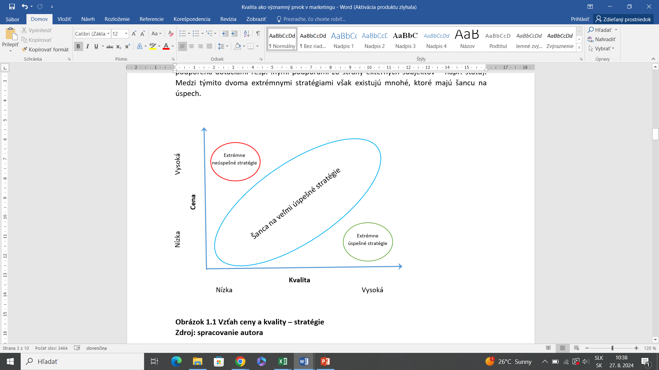
Vzťah kvality a ceny

Slide 10
Dimenzie kvality
Trvanlivosť a spoľahlivosť
Presnosť a precíznosť
Estetická hodnota
Funkčnosť a použiteľnosť
Etická a environmentálna zodpovednosť

Slide 11
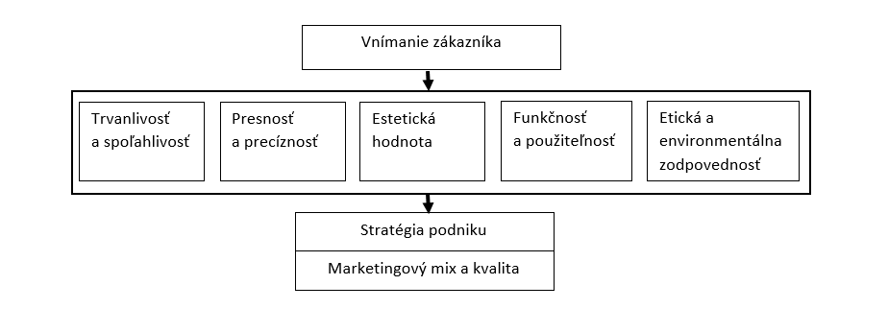

Slide 12
Vnímanie kvality zákazníkom
Značka produktu
Cena produktu
Zákaznícke skúsenosti a recenzie
Certifikáty a ocenenia

Slide 13
Subjektívne hodnotenie kvality
je založené na osobných pocitoch, preferenciách a skúsenostiach zákazníka
  osobné preferencie
  emocionálna odozva
  vnímaná hodnota

Slide 14
Objektívne hodnotenie kvality
sa opiera o merateľné, kvantifikovateľné vlastnosti a špecifikácie produktu
  merateľné parametre
  testy a certifikácie
  odborné recenzie

Slide 15
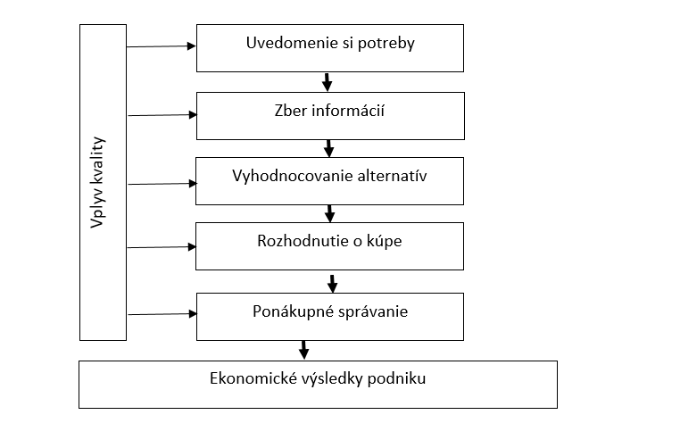
Rozhodovací proces nákupného správania

Slide 16
Psychologické aspekty vnímania kvality
Medzi hlavné aspekty možno zaradiť:
vnímanú hodnotu
haló efekt
kognitívnu disonanciu
efekt referenčnej ceny
sociálny dôkaz

Slide 17
Stratégie na komunikáciu kvality v marketingu
Zdôraznenie konkurenčných výhod
Používanie certifikátov a ocenení
Využívanie referencií
Transparentnosť a dôraz na pôvod
Komunikácia príbehu značky
Dôraz na detaily v dizajne a balení
Zameranie sa na popredajnú podporu a záruky
Využívanie reklamných kampaní založených na skúsenostiach
Prezentácia parametrov produktov a štatistík

Slide 18



Príklady z praxe
Inovatívny dizajn a spoľahlivosť
Ekosystém a integrácia
Lojalita zákazníkov
Prémiové ceny
Kaizen a TQM
Odolnosť a spoľahlivosť
Vedúca pozícia na trhu
Dlhodobá dôvera zákazníkov
Zameranie na zdravie a výživu
Udržateľnosť a kvalita surovín
Globálna dôveryhodnosť
Inovácie a vedúce postavenie

Slide 19
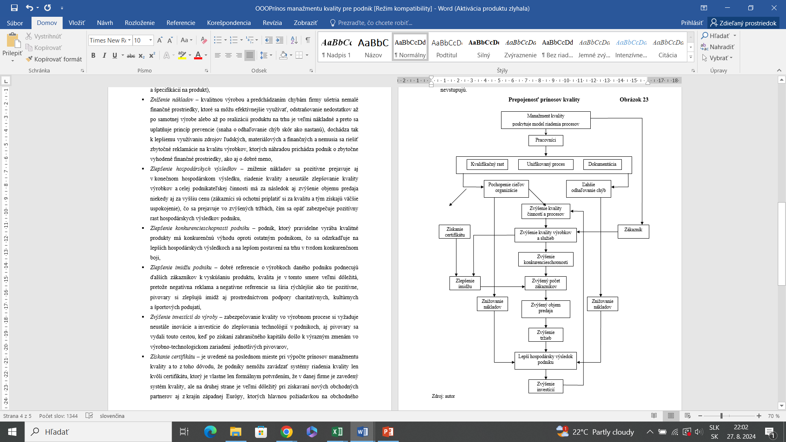
Prínosy

Slide 20

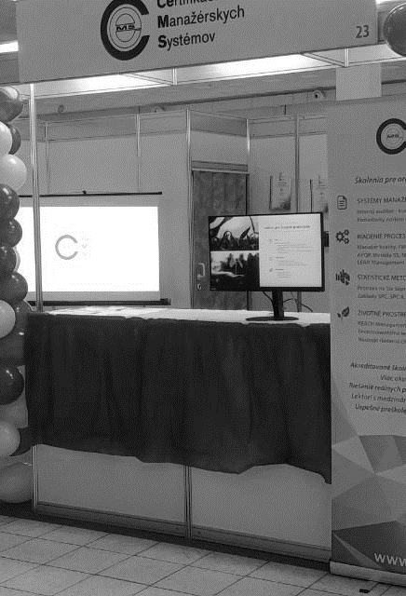
KONTAKT
www.cems.sk
Adresa kancelárie:
CeMS, s.r.o.
Snežienkova 1/A, Prievidza, 971 01
+421 911 280 995
cems@cems.sk
www.cems.sk

Slide 21
Ďakujeme za pozornosť

